Slide 1
Разработка прототипа системы управления задачами TaskHub
Курсовая работа · защита Студент: ______________________ · Группа: ________

Slide 2
Тема и цель работы
Тема. Разработка прототипа системы управления задачами (наподобие Jira) с полным комплектом UML-диаграмм.
Актуальность. Уход зарубежных SaaS-сервисов (Atlassian Jira, Trello) и потребность в собственных импортонезависимых решениях для команд.
Цель. Спроектировать и реализовать прототип многоарендной (multi-tenant) системы управления задачами TaskHub с поддержкой Kanban / Scrum, ролевой моделью доступа и обновлениями в реальном времени.
Задачи
проанализировать предметную область и существующие аналоги;
сформулировать функциональные и нефункциональные требования;
спроектировать архитектуру, доменную модель и схему БД;
разработать прототип back-end и front-end;
построить полный комплект UML-диаграмм.

Slide 3
ГЛАВА 1. АНАЛИЗ И ПРОЕКТИРОВАНИЕ
Предметная область, требования, архитектура, доменная модель, схема БД, паттерны.

Slide 4
1.1 Класс ПО — системы управления задачами
Что такое СУЗ (issue tracker). Web-приложение для планирования, декомпозиции и контроля выполнения работ командой.
Базовые сущности
задача (issue) с типом, приоритетом, исполнителем, сроком;
проект и доска (Kanban / Scrum);
спринт, бэклог, изменения статуса;
комментарии, вложения, история изменений (changelog).
Ключевые сценарии. Регистрация организации → создание проекта → формирование бэклога → планирование спринта → перетаскивание карточек на доске → закрытие задач.

Slide 5
1.2 Требования к системе
Функциональные (24 шт., укрупнённо)
регистрация организации и приглашение участников по e-mail;
ролевая модель: ADMIN, PROJECT_MANAGER, DEVELOPER, VIEWER;
CRUD проектов / задач / спринтов / комментариев / вложений;
Kanban-доска с drag-and-drop, Scrum-доска, бэклог;
глобальный полнотекстовый поиск по задачам;
уведомления (in-app + e-mail), история изменений.
Нефункциональные
multi-tenant изоляция данных на уровне СУБД (RLS);
отклик API ≤ 300 мс на 95-м перцентиле;
горизонтальное масштабирование stateless-инстансов;
безопасность: JWT + refresh-rotation, bcrypt, RBAC;
развёртывание одной командой docker compose up.

Slide 6
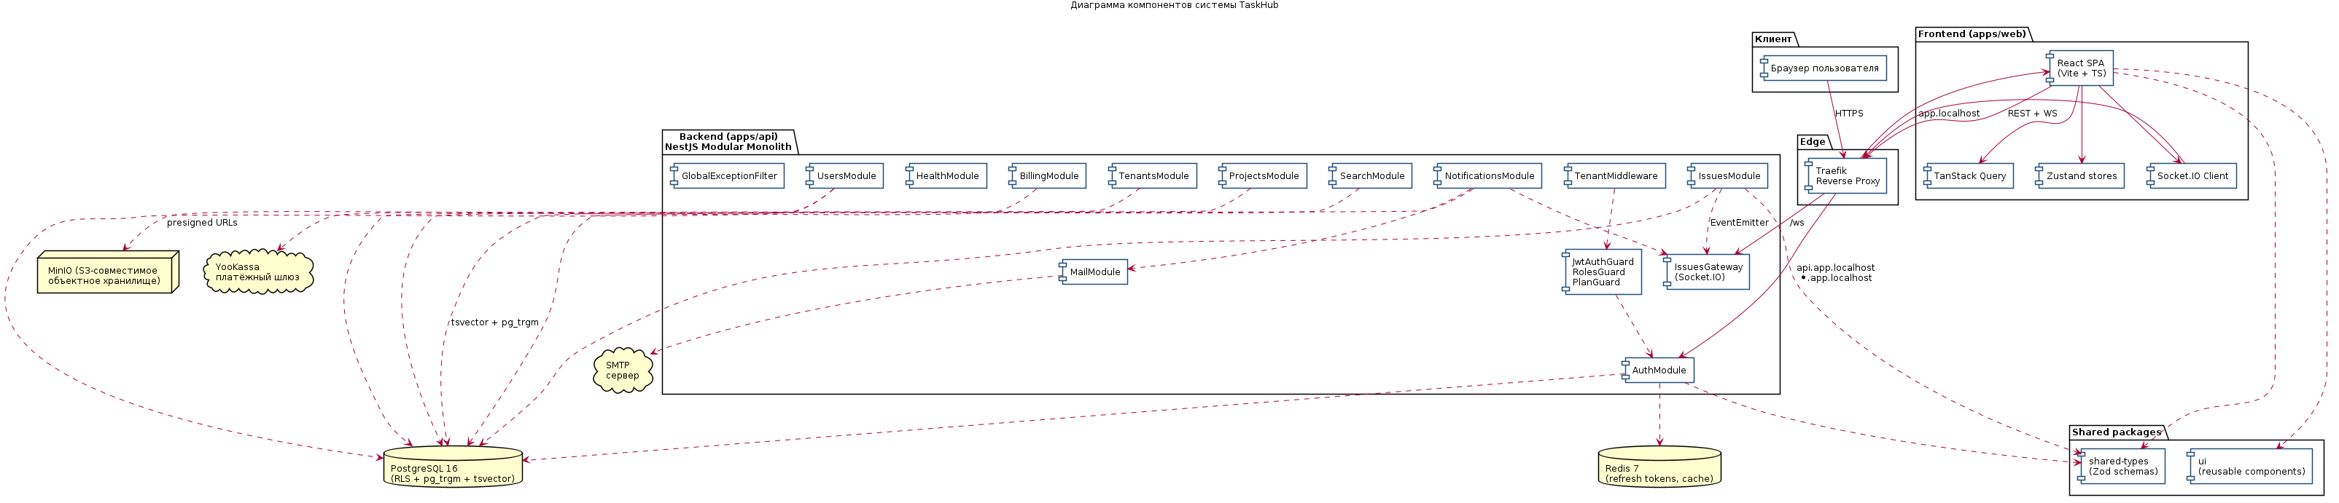
1.3 Архитектура: модульный монолит

Slide 7
Стек. NestJS 10 / TypeScript 5 · React 18 + Vite 5 · PostgreSQL 16 · Redis 7 · MinIO (S3) · Socket.IO · Traefik.
Ключевые решения. Модульный монолит вместо микросервисов (быстрая разработка, единая БД); event-driven слой через EventEmitter2; presigned URL для загрузки файлов; refresh-токены в Redis с детектированием повторного использования.

Slide 8
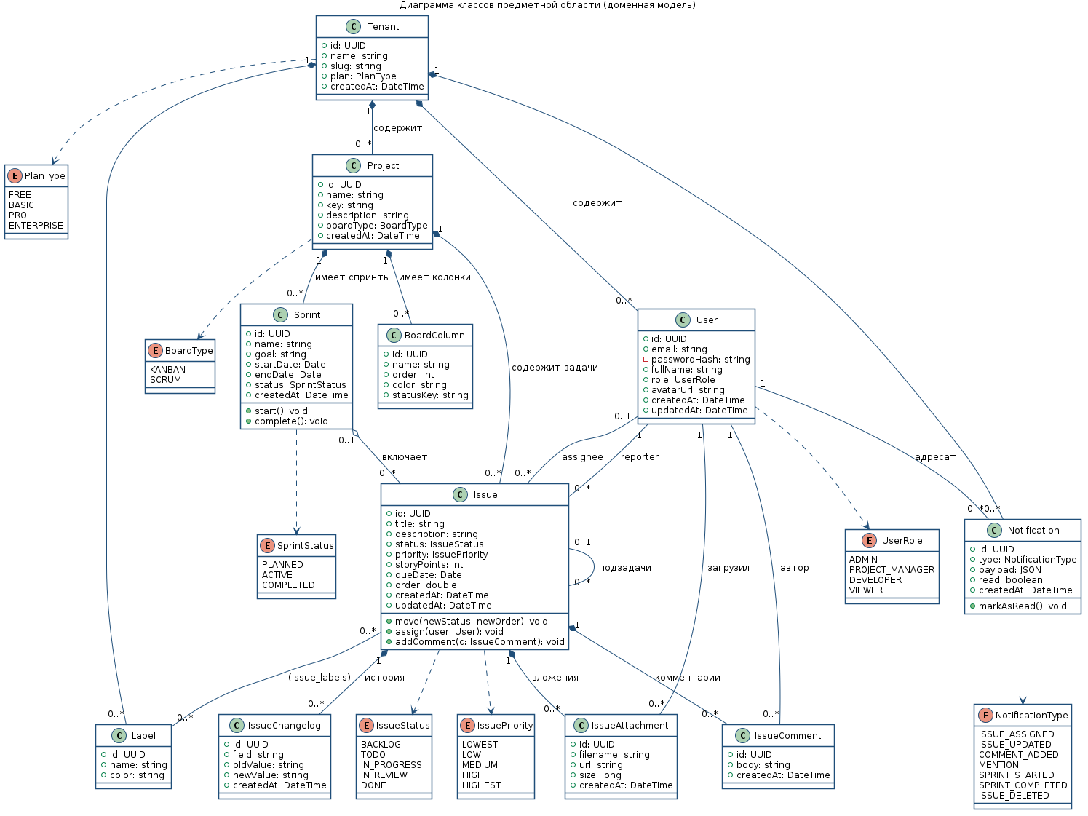
1.4 Доменная модель

Slide 9
11 классов-сущностей: Tenant, User, Project, Issue, Sprint, BoardColumn, Label, IssueComment, IssueAttachment, IssueChangelog, Notification. Перечисления статусов и приоритетов вынесены в Enum-ы (IssueStatus, IssuePriority, SprintStatus, …).

Slide 10
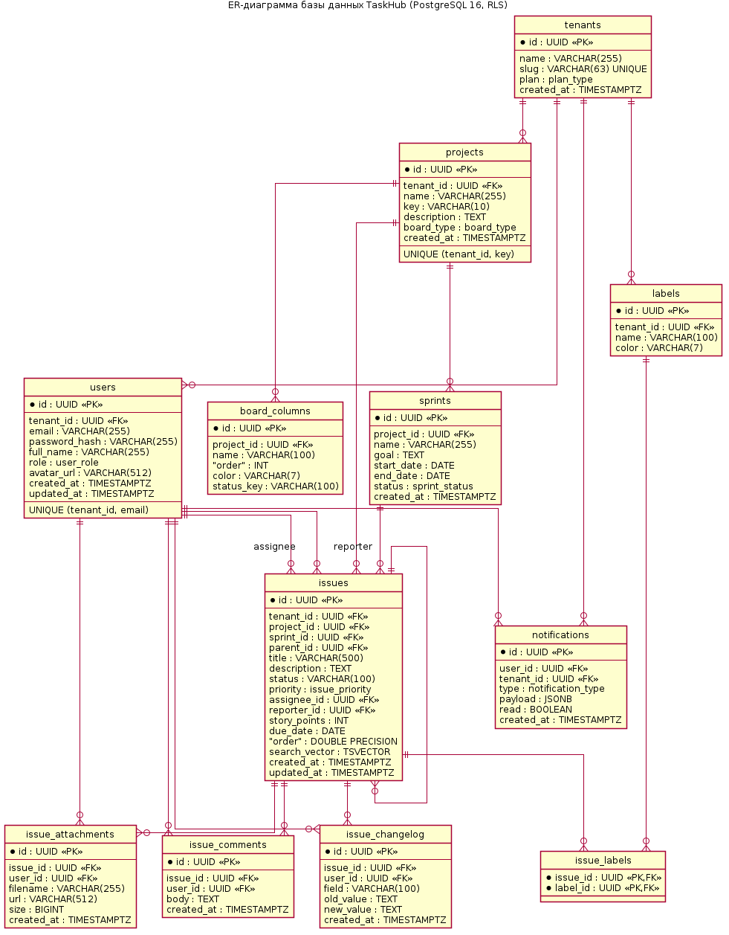
1.5 База данных и Row-Level Security

Slide 11
11 таблиц, внешние ключи ON DELETE CASCADE внутри арендатора;
tsvector + триггер обновления для полнотекстового поиска;
RLS-политики на каждой таблице + SET app.current_tenant в начале запроса — изоляция арендаторов на уровне СУБД.

Slide 12
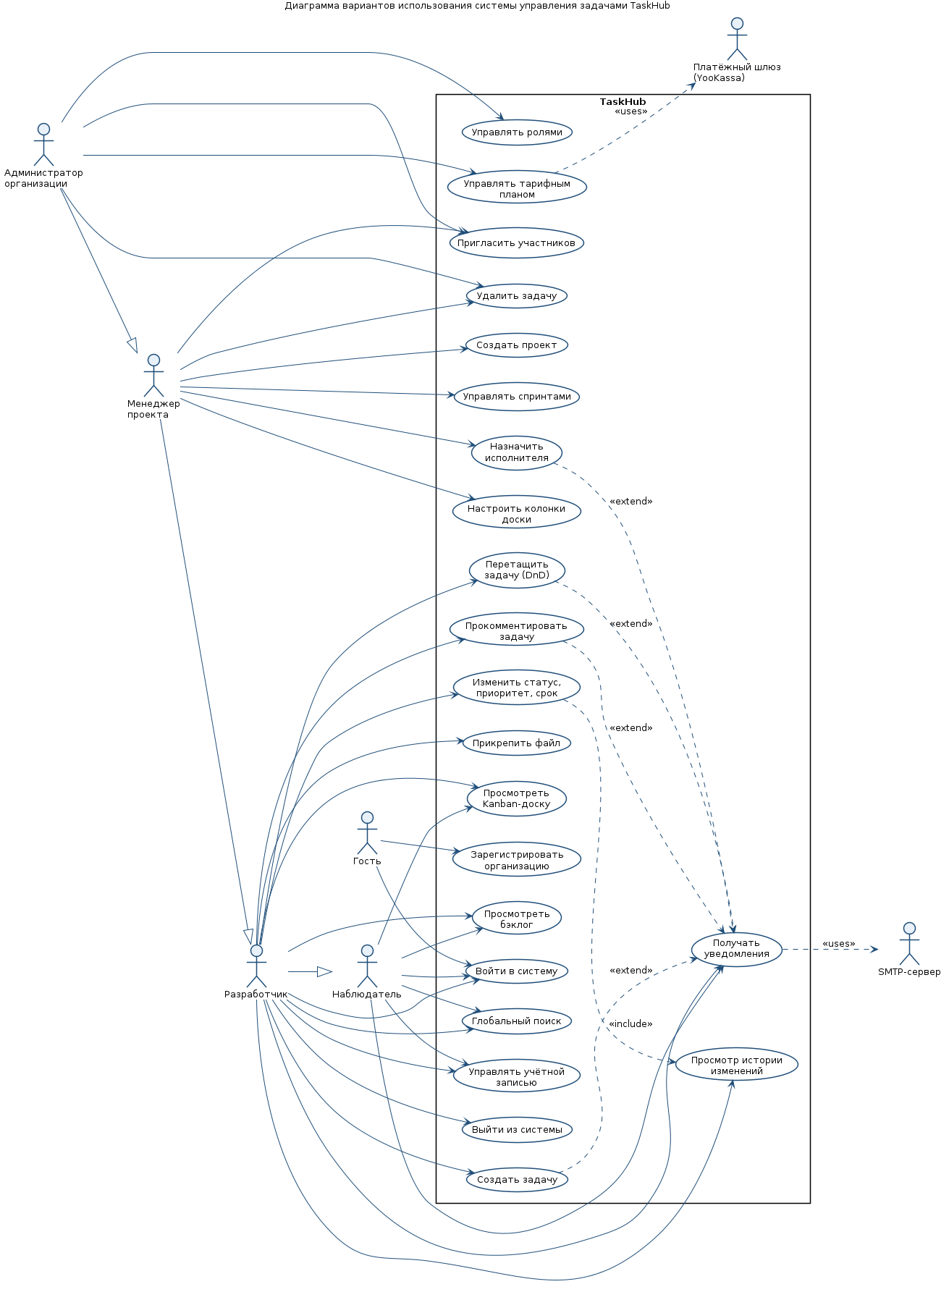
1.6 Варианты использования и паттерны

Slide 13
Применённые паттерны. Modular Monolith · Repository (TypeORM) · DTO + Validation Pipe (Zod) · Event-Driven (EventEmitter2) · Strategy (JwtStrategy) · Observer (WebSocket-уведомления) · Factory (фабрики уведомлений по типу события).

Slide 14
ГЛАВА 2. РЕАЛИЗАЦИЯ
Структура кода, аутентификация, управление задачами, real-time, уведомления, развёртывание.

Slide 15
2.1 Структура исходного кода
Монорепозиторий
apps/ api/ NestJS 10 (auth, tenants, projects, issues, sprints, boards, comments, attachments, notifications, search, billing) web/ React 18 + Vite 5 + Tailwind + Zustand infrastructure/ postgres/init.sql схема + RLS docker/ Dockerfile-ы docker-compose.yml 8 сервисов

Slide 16
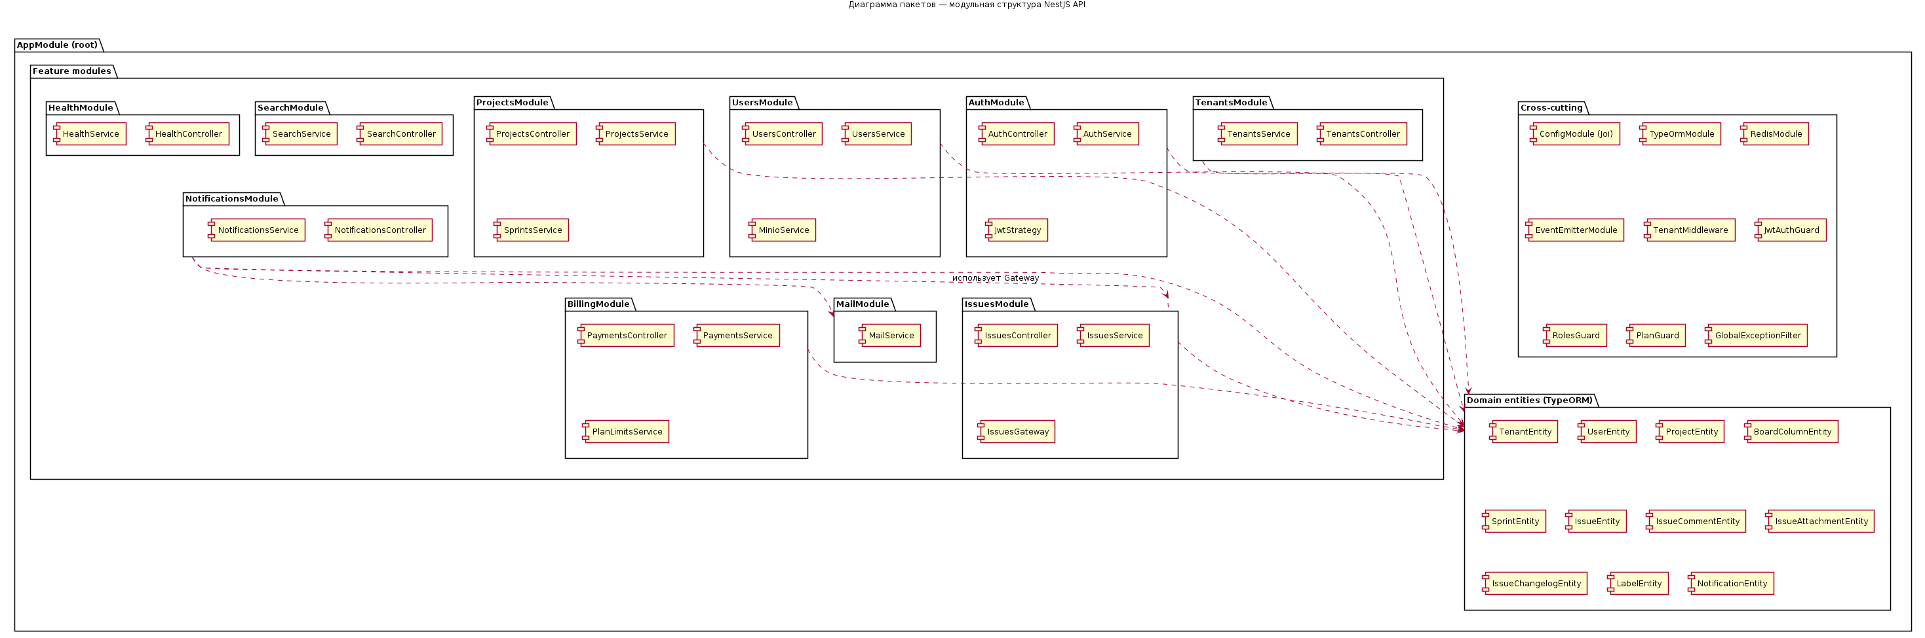

Slide 17
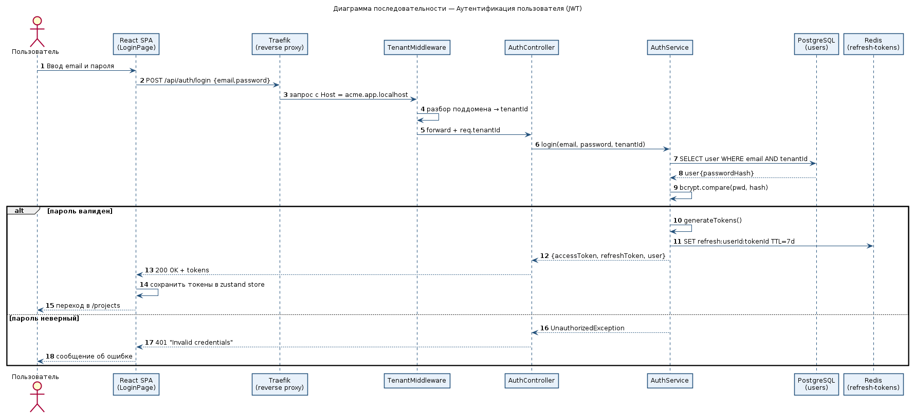
2.2 Аутентификация: JWT + refresh-rotation

Slide 18
bcrypt-проверка пароля → выдача access (15 мин) и refresh (30 дней);
refresh-токен хранится в Redis по идентификатору сессии;
при обновлении старый токен инвалидируется (rotation);
повторное использование старого токена → отзыв всей цепочки сессий.

Slide 19
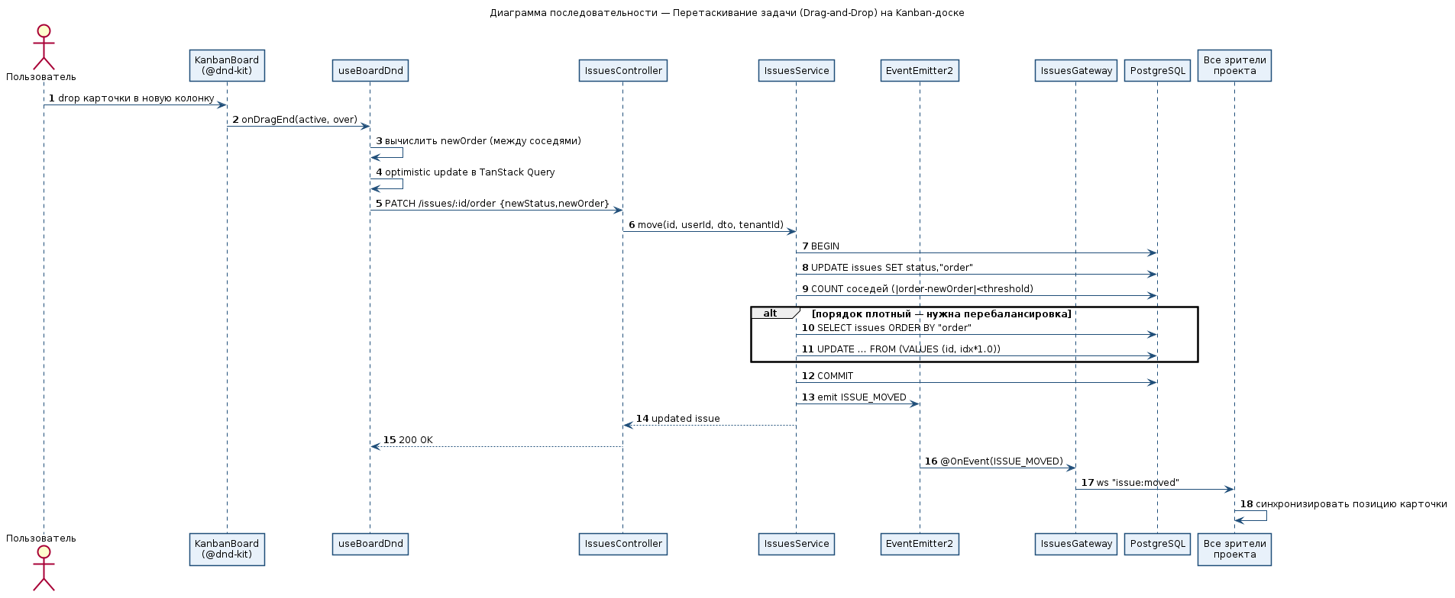
2.3 Управление задачами и Kanban

Slide 20
float-based ordering: position = (prev + next) / 2;
автоматическая ребалансировка при сжатии диапазона;
запись в IssueChangelog, событие issue.updated, WebSocket-broadcast подписчикам проекта.

Slide 21
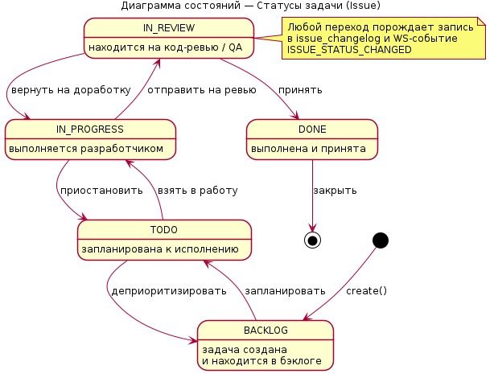
2.4 Жизненный цикл задачи

Slide 22
Статусы: BACKLOG → TODO → IN_PROGRESS → IN_REVIEW → DONE, с возможностью возврата в TODO и перехода в CANCELLED. Каждый переход фиксируется в IssueChangelog и порождает событие.

Slide 23
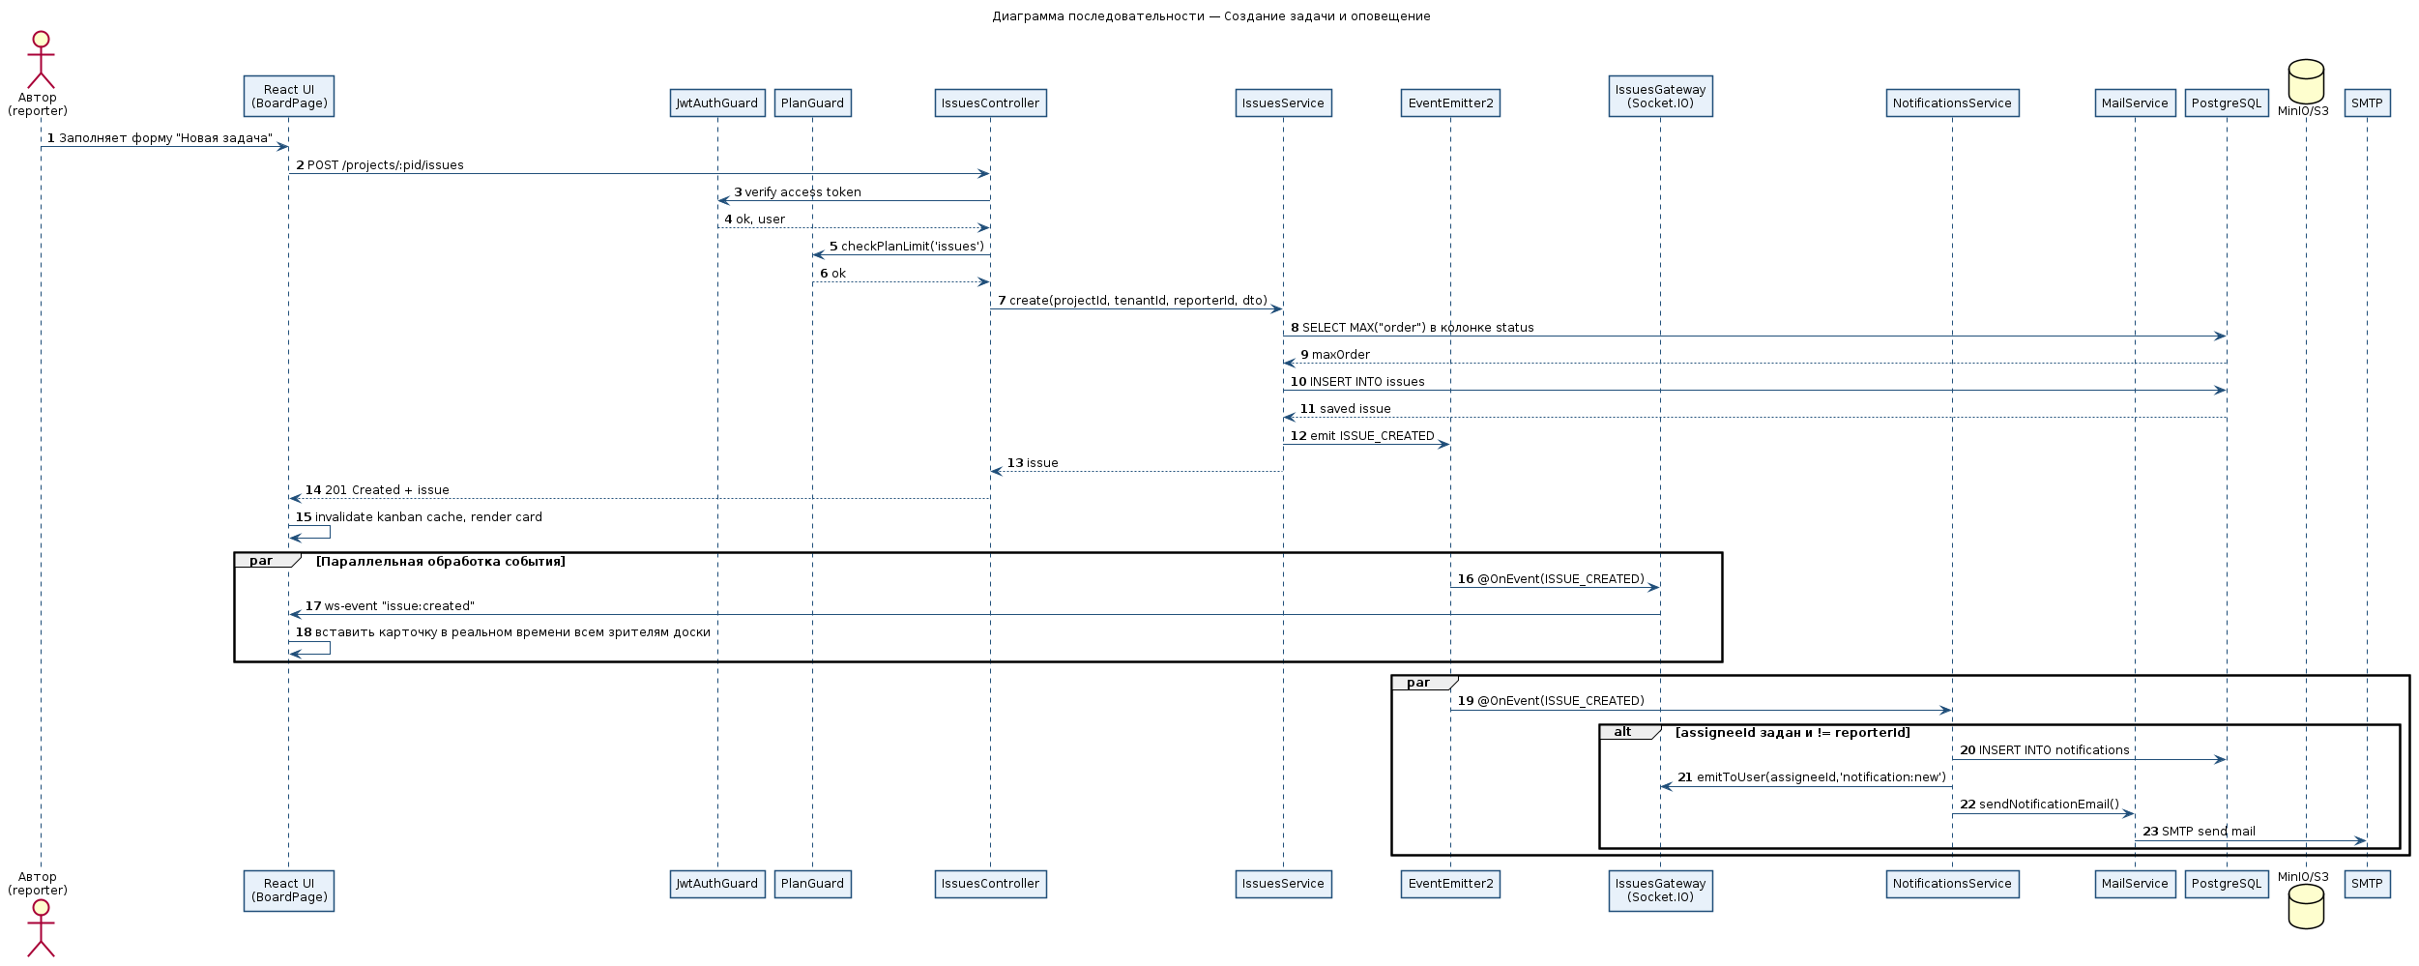
2.5 Real-time и уведомления

Slide 24
Socket.IO-gateway, комнаты по tenantId и projectId;
7 типов уведомлений (assigned, mentioned, status_changed, …);
доставка in-app (WebSocket) + e-mail (SMTP, шаблоны);
идемпотентная обработка событий через EventEmitter2.

Slide 25
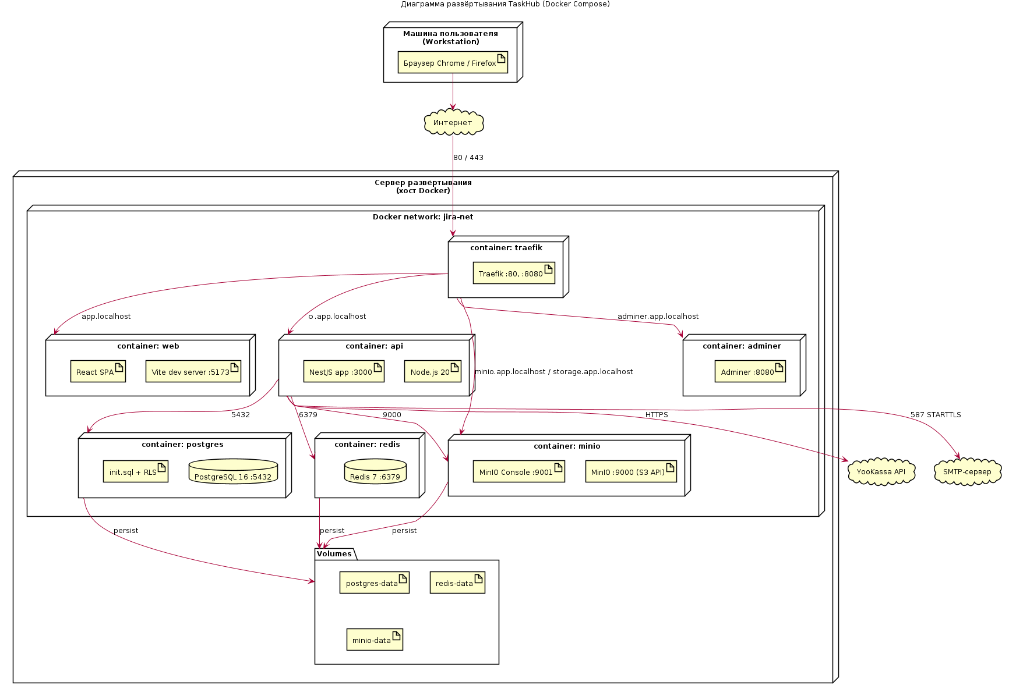
2.6 Развёртывание

Slide 26
docker compose up поднимает 8 контейнеров: Traefik (TLS, маршрутизация), web (Vite preview), api (NestJS), PostgreSQL, Redis, MinIO, Adminer. Конфигурация — через .env, секреты не в репозитории.

Slide 27
Заключение и результаты
Получено
спроектирован прототип multi-tenant СУЗ TaskHub;
реализован REST + WebSocket API на NestJS, web-клиент на React;
БД с RLS-политиками для изоляции арендаторов;
12 UML-диаграмм покрывают use case, классы, ER, поведение, компоненты, развёртывание и пакеты.
Перспективы развития. Мобильный клиент, AI-ассистент для оценки задач, интеграции с Git-провайдерами и CI/CD, переход к event sourcing для аудит-лога.

Slide 28
Спасибо за внимание!
Готов ответить на вопросы.
Репозиторий и документ работы — в приложении к курсовой.

